Slide 1
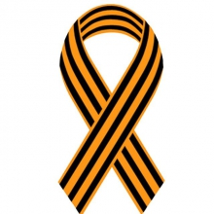
Парк Победы
Памятная дата – 9 декабря
День героев Отечества.

Slide 2
9 декабря
Дата была установлена в 2007 г., после того, как президент РФ Владимир Владимирович Путин 24 декабря 2007 г. внес изменения в федеральный закон "О днях воинской славы и памятных датах России".

Slide 3
Георгиевские кавалеры
До 1917 г. 9 декабря (26 ноября по старому стилю) в России отмечался праздник георгиевских кавалеров.

Slide 4
За доблесть, отвагу и смелость
Именно 9 декабря 1769 г. Екатерина II учредила орден Святого Георгия Победоносца для воинов, проявивших в бою доблесть, отвагу и смелость.

Slide 5
Высшая степень отличия
Статус высшей военной награды РФ был возвращен ордену в 2000 г. С 2007 года 9 декабря чествуют Героев Советского Союза, Героев России, кавалеров ордена Святого Георгия Победоносца и ордена Славы.Герой Советского Союза – высшая степень отличия СССР. Высшее звание, которого удостаивали за совершение подвига или выдающихся заслуг во время боевых действий, а также, в виде исключения, и в мирное время.

Slide 6
Московский парк победы
В Санкт-Петербурге есть Московский парк Победы – Московский пр., 188. Парк этот расположен на самой длинной улице города (10 км), проходящей от центра города к Пулковским высотам.

Slide 7
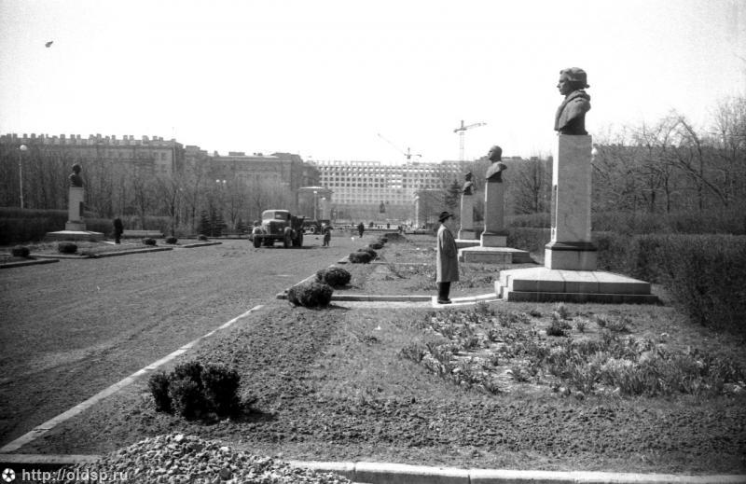
Осень 1945 года
Фото сделано в1953 – 1961 гг.
Парк был заложен осенью 1945 г. в честь победы советского народа в Великой Отечественной войне. Ранее на месте парка, находился Кирпично-пемзовый завод №1 – в годы войны его тоннельные печи использовались в качестве крематория.В память об этих страшных годах установлены памятник «Ротонда», памятный знак «Вагонетка», памятная доска, поминальный крест.Воронки от снарядов и карьеры кирпичного завода были превращены в небольшие пруды замысловатой формы, соединённые каналами.

Slide 8
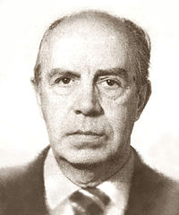
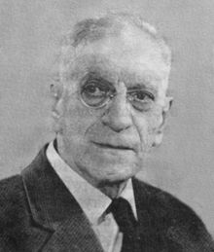
Архитекторы парка
Евгений Иванович Катонин
(1889 – 1984)
советский архитектор. Член Союза архитекторов, профессор, доктор архитектуры, действительный член Академии архитектуры Украинской ССР,
заслуженный архитектор УССР.
Валериан Дмитриевич Кирхоглани
(1913—1994)
советский архитектор, автор крупных мемориальных комплексов и памятников, специалист ландшафтного и садово-паркового искусства.

Slide 9
субботники
Парк строился при широком участии ленинградцев. Посадки деревьев производились простыми жителями города, участвовавшими в субботниках.

Slide 10
Пропилеи главного входа
Тема архитектурно-скульптурного оформления парка – ратные и трудовые подвиги советских людей — раскрывается в бронзовых барельефах колоннад, украшающих вход в парк.

Slide 11
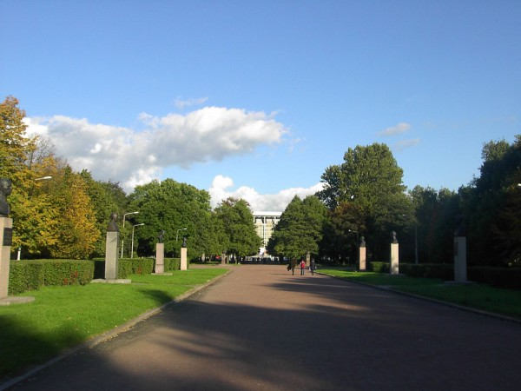
Аллея Героев
Центральная аллея Парка Победы известна, как "Аллея Героев". Названа так потому, что вдоль этой аллеи установлены бронзовый бюсты Дважды Героев Советского Союза, родившихся в Ленинграде.

Slide 12
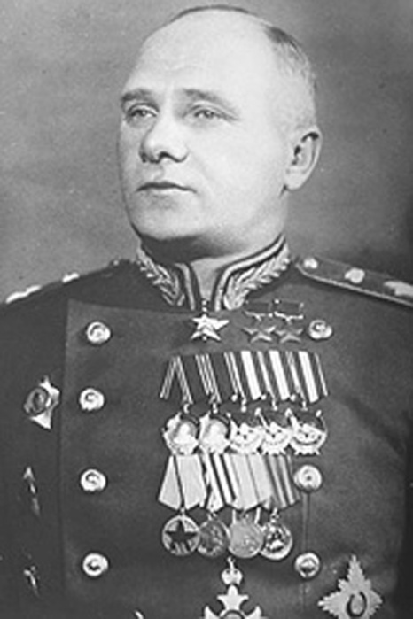
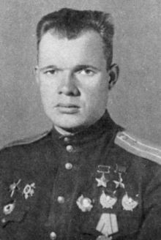
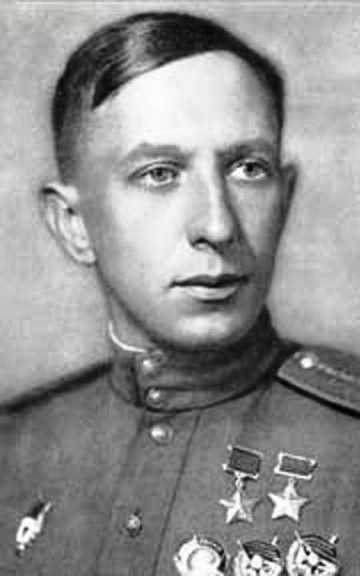
Аллея Героев
Семен Ильич Богданов (1894-1960)
маршал бронетанковых войск, дважды Герой Советского Союза
(1944, 1945).
Виктор Максимович Голубев (1915-1945)
летчик штурмовой авиации, дважды Герой Советского Союза
(1942, 1943)
Василий Николаевич Осипов (1917-1991)
летчик бомбардировочной авиации дальнего действия, дважды Герой Советского Союза (1942, 1944)

Slide 13
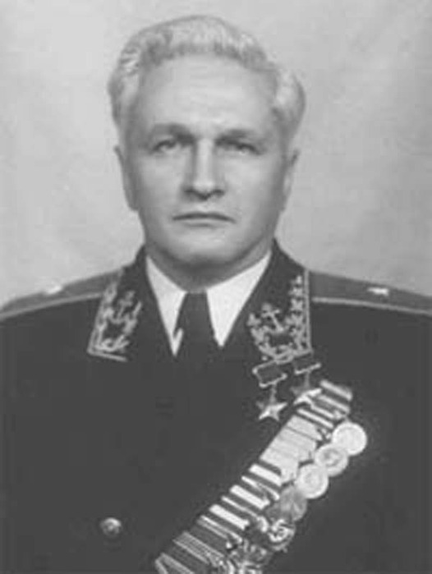
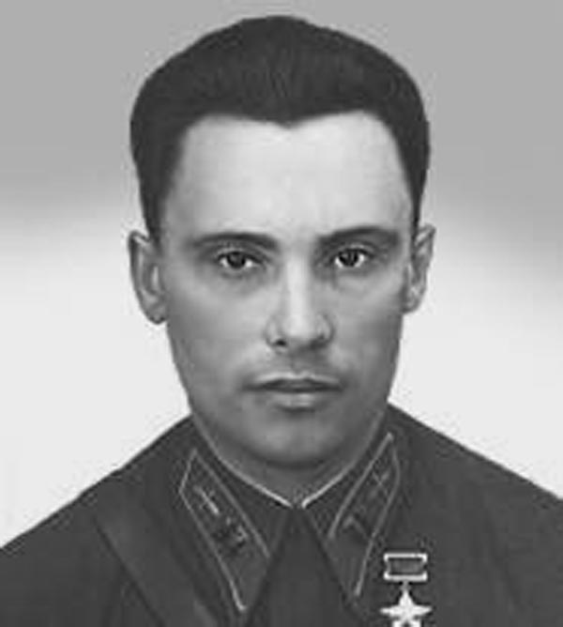
Аллея Героев
Василий Иванович Раков
(1909-1996)
летчик Балтийского флота, дважды Герой Советского Союза
(1940, 1944)
Евгений Петрович Федоров
(1911-1993)
летчик бомбардировочной авиации дальнего действия, дважды Герой Советского Союза
(1940, 1945)

Slide 14
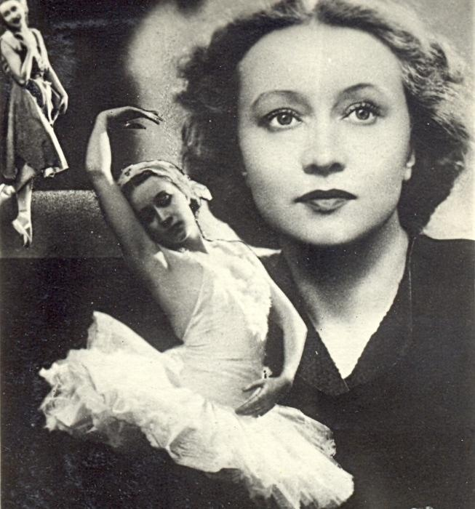
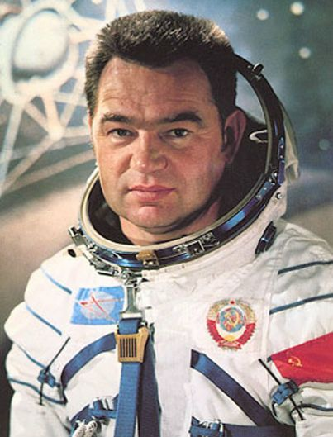
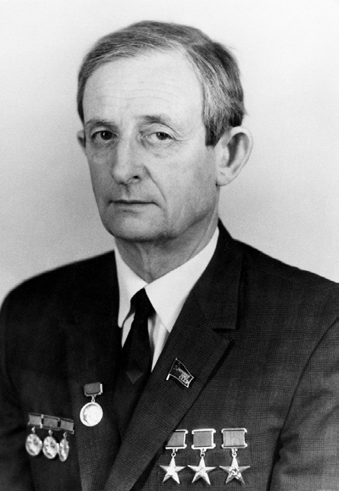
Аллея Героев
Галина Сергеевна Уланова
выдающаяся русская балерина.
Георгий Михайлович
Гречко
советский космонавт
Юлий Борисович Харитон
советский физик

Slide 15
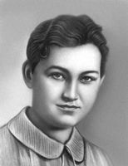
Аллея Героев
В начале Аллеи Героев установлены памятники Зое Космодемьянской и Александру Матросову.

Slide 16
к 50-летию Победы
По инициативе ветеранов войны к 50-летию Победы в центре Аллеи Героев был установлен памятник Маршалу Советского Союза Георгию Константиновичу Жукову.

Slide 17
«Ротонда»
Памятник «Ротонда»
Установлен 27 января
1995 года. Памятная надпись гласит:
«В память тысяч погибших, жертв блокады и защитников города, сожжённых в печах стоявшего здесь кирпичного завода».

Slide 18
поминальный крест
Православный поминальный крест и памятная доска.
Установлены 22 июня1996 года по инициативе Санкт-Петербургского общественного фонда защиты Московского Парка Победы. Памятная надпись на доске гласит:
«Здесь были печи завода-крематория; прах сотен тысяч воинов и жителей блокадного Ленинграда покоится в прудах, газонах, под Вашими ногами; Вечная им память!»

Slide 19
«Вагонетка»
Памятный знак «Вагонетка»
21 июля1999 года со дна пруда была поднята вагонетка кирпично-пемзового завода № 1 и 8 августа2001 года была установлена возле пруда.
В период использования завода в качестве крематория, на вагонетках тела умерших отправляли в туннельные печи завода, а нынешние пруды, бывшие тогда заводскими глиняными карьерами, использовались для захоронения праха.

Slide 20
Храм «Всех святых, в земле российской просиявших»
Церковное здание, построено в мемориальной зоне парка
к 65-ой годовщине
Великой Победы, на месте, где в тяжелое блокадное время располагался крематорий.
Храм-часовню освятили в честь «Всех святых, в Земле Российской просиявших», не случайно. Великая Отечественная война началась в праздник, пришедшийся в 1941 году на 22 июня: все русские святые молились о своем земном отечестве, о потомках, которым предстояло пройти долгий и очень тяжелый путь до предстоящей Великой Победы.

Slide 21
Парк Победы
Московский парк Победы, заложенный сразу после войны, - одно из священных мест города на Неве. Сегодня о том страшном времени напоминает вагонетка, подлинная реликвия времен войны. С помощью нее перевозили прах сожженных людей.
В парке упокоено 117 тысяч 300 жителей и
воинов-защитников невской твердыни.

